Slide 1



Aplicaţie pentru dispozitive mobile destinată gestionării și monitorizării bugetului personal
PROIECT DE DIPLOMĂ
Conducător: Șl.dr.ing. Ligia CHIOREAN
Absolvent: Rebeca-Emanuela RUS

Slide 2
Scopul lucrării
Scopul lucrării a fost de a dezvolta o aplicație pentru dispozitivele mobile, care facilitează procesul de gestionare a bugetului și de monitorizare a cheltuielilor personale, prin oferirea de rapoarte săptămânale, lunare și anuale.
2/15

Slide 3
Cuprinsul prezentării
Stadiul actual
Fundamentarea teoretică
Implementarea soluţiei adoptate
Rezultate experimentale
Concluzii
3/15

Slide 4




Stadiul actual
Aplicații de gestionare a bugetului
PocketGuard
Day-to-Day Expenses
Spending Tracker
Money Manager
4/15

Slide 5
Fundamentare teoretică
Sistemul de operare Android
Un sistem de operare este un software fundamental care gestionează resursele hardware ale unui computer și oferă o platformă pentru executarea programelor de tip aplicație.
Limbaje utilizate
Java
XML - Extensible Markup Language
SQL - Structured Query Language
5/15

Slide 6
Fundamentare teoretică
Baza de date
S-a creat o bază de date locală, folosind sistemul de gestiune a bazelor de date SQLite.
Biblioteca MPAndroidChart
Caracteristicile principale ale bibliotecii MPAndroidChart sunt: diversitate, interactivitate, performanță, personalizare și extensibilitate.
6/15

Slide 7
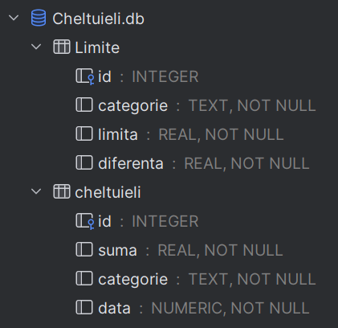
Implementarea soluției adoptate
Medii de dezvoltare
Android Studio
SQLite
Etape de implementare
Crearea bazei de date și a tabelelor
Definirea interfeței aplicației
Implementarea funcționalităților
7/15

Slide 8
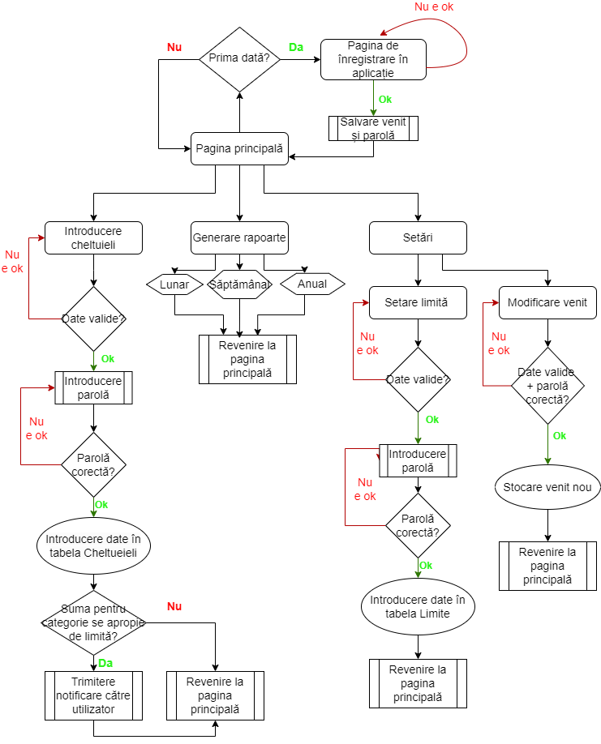
Diagrama funcțională
Implementarea soluției adoptate
Aplicația este construită din mai multe activități care se succedă.
8/15

Slide 9
Implementarea soluției adoptate
Stocarea parolei
Parola este stocată în memoria dispozitivului, folosind funcționalitățile oferite de interfața SharedPreferences, din pachetul android.content.
Pentru a asigura securitatea parolei, aceasta a fost criptată, folosind algoritmul de hashing SHA-256. SHA-256 este o funcție de tip hash criptografică, care creează un șir unic de dimensiune fixă pe baza datelor de intrare.
9/15

Slide 10
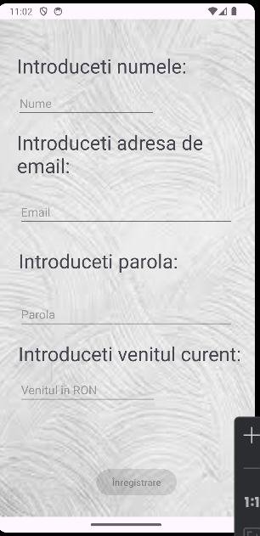
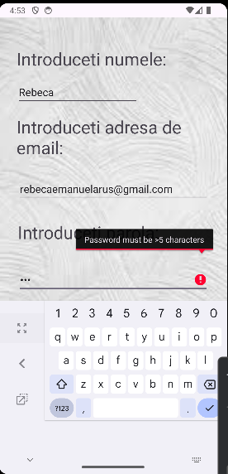
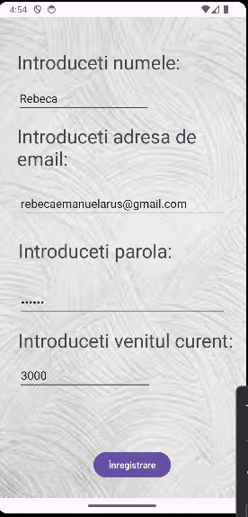
Rezultate experimentale
Înregistrare în aplicație
10/15

Slide 11
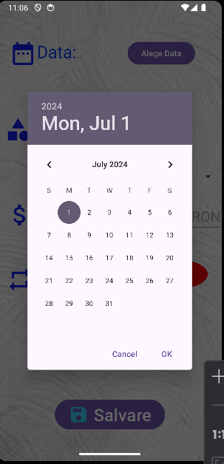
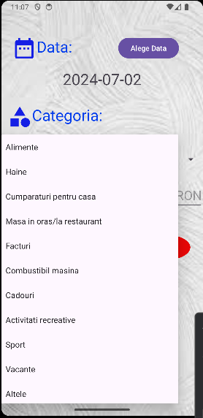
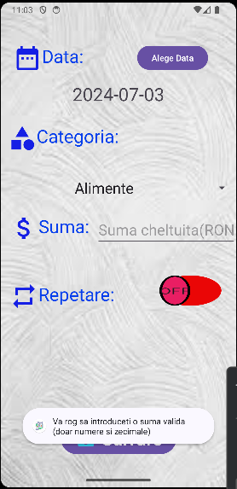
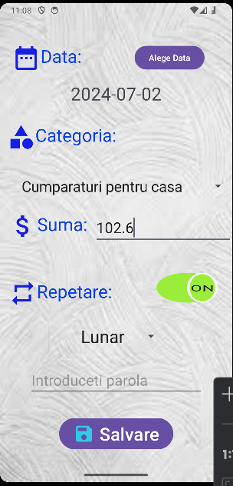
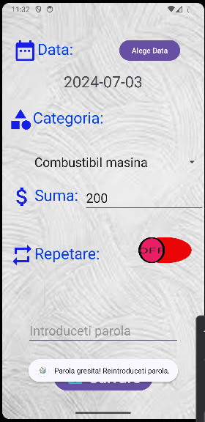
Rezultate experimentale
Monitorizare cheltuieli
11/15

Slide 12
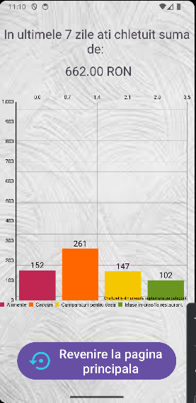
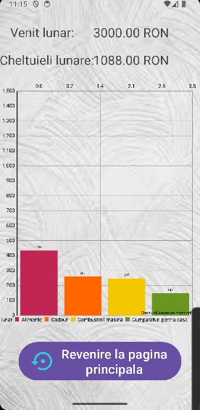
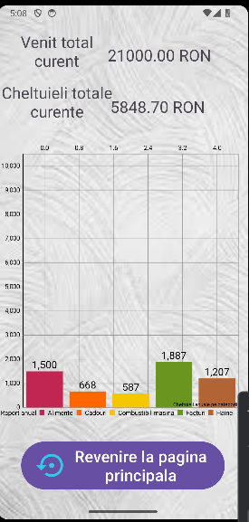
Rezultate experimentale
Vizualizare rapoarte
12/15

Slide 13
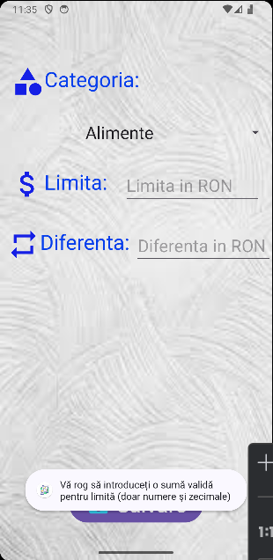
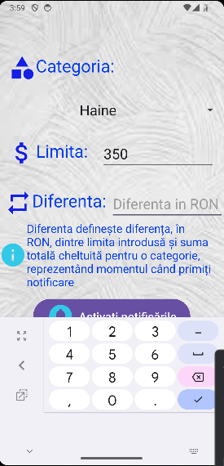
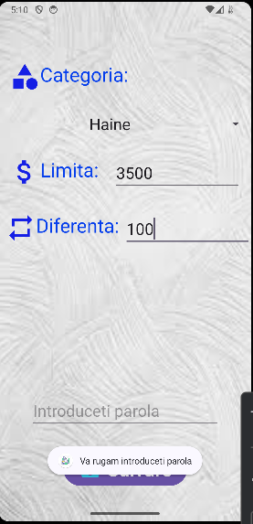
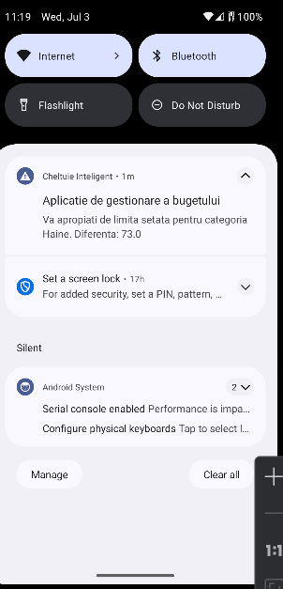
Rezultate experimentale
Gestionare limite de cheltuieli
13/15

Slide 14
Concluzii
Aplicația dezvoltată reprezintă un suport în procesul de gestionare a bugetului personal și de monitorizare a cheltuielilor personale, raportate la venit.
Această aplicație oferă rapoarte săptămânale, lunare și anuale, ce cuprind suma totală cheltuită în intervalul temporal respectiv, împreună cu o diagramă, ce cuprinde sumele totale cheltuite în acel interval, grupate pe categorii de cheltuieli, pentru o viziune mai clară asupra cheltuielilor respective.
Datorită funcționalității setării de limite de cheltuieli, utilizatorul va primi notificări, în cadrul aplicației, când acesta se apropie de limita setată pentru o anumită categorie. În acest mod, utilizatorul beneficiază de o gestionare mai eficientă a sumelor cheltuite, clasificate pe categorii, prevenind depășirea bugetului alocat anumitor categorii.
14/15

Slide 15
Vă mulțumesc pentru atenție!
15/15

